Slide 1
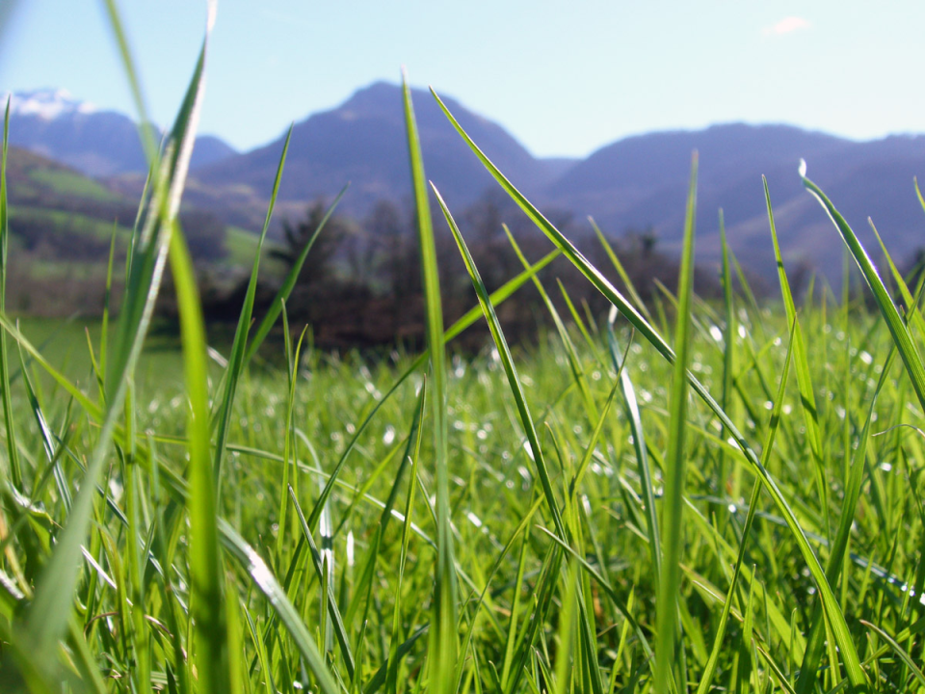
Hamburg: Sauerstoffflasche blauen Planeten.
Der Schutz der Umwelt: Sendung generationenübergreifenden

Slide 2
Hamburg: Umwelthauptstadt
Ich bin sehr stolz! Ich stimme zu! Persönliches Engagement ist sehr wichtig, wenn Hamburg weitere Fortschritte beim Schutz der Umwelt machen will. Um unsere Zukunft zu bauen, sollen wir zusammen arbeiten. Kleine alltägliche Handlungen von heute werden große Veränderungen von Morgen. Meiner Meinung nach ist der Titel „Umwelthauptstadt“ eine Herausforderung, um die Umwelt noch besser zu schützen. Ich sprach über das Problem mit einem Freund, und ich denke, wir sollten die Prävention von Schäden der menschlichen Aktivität antizipieren. Wir müssen uns mobilisieren für unsere Kinder. Die Jugend von heute ist unsere Zukunft. Wir müssen Ihr Bewusstsein erwecken.
A.Gibassier

